Slide 1





全国公开课系列———
接近4万亿
屡创新高，龙虎抢筹
经传投研
张明科
课程日期
2026/1/14
执业编号
投资顾问
A1120619100001
基金从业
A20250629000895

Slide 2
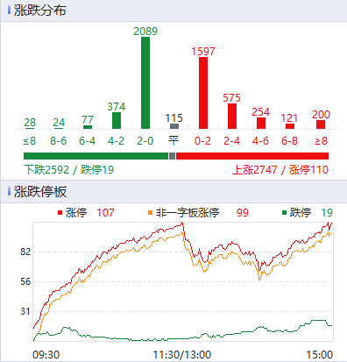
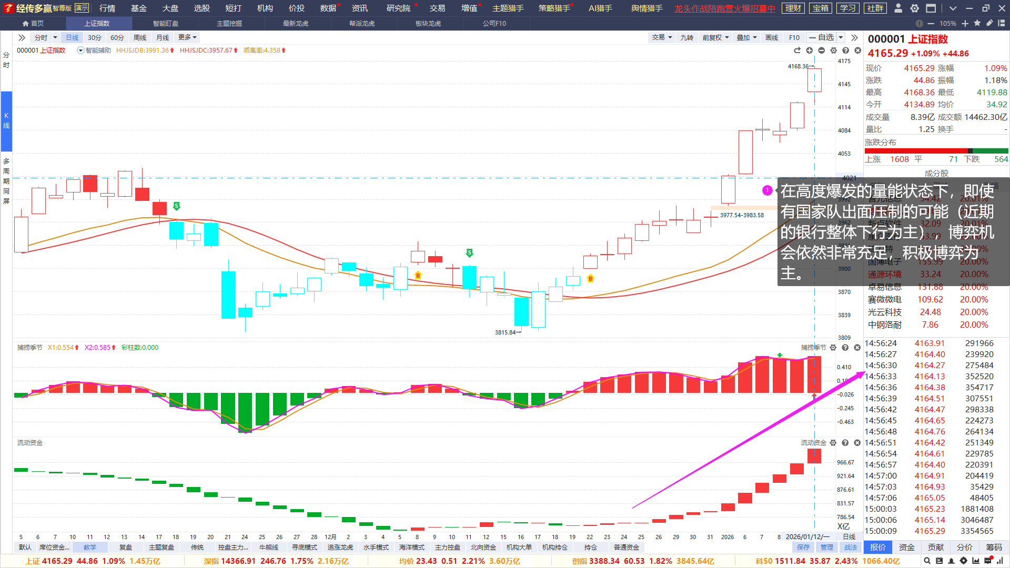
大盘及市场节奏
两市量能直逼4万亿，再创新高，形成资金底背离趋势，健康向好的分化；
操作思路：游资保持高度进攻，跟进游资进攻票为主，多一点激进操作；
涨停复制-辅助线附近布局；紫旗回档-破位3天内出金叉；追涨龙虎-均线/熊线。

Slide 3
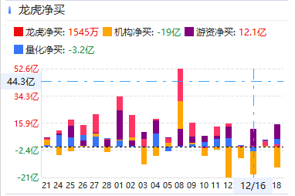
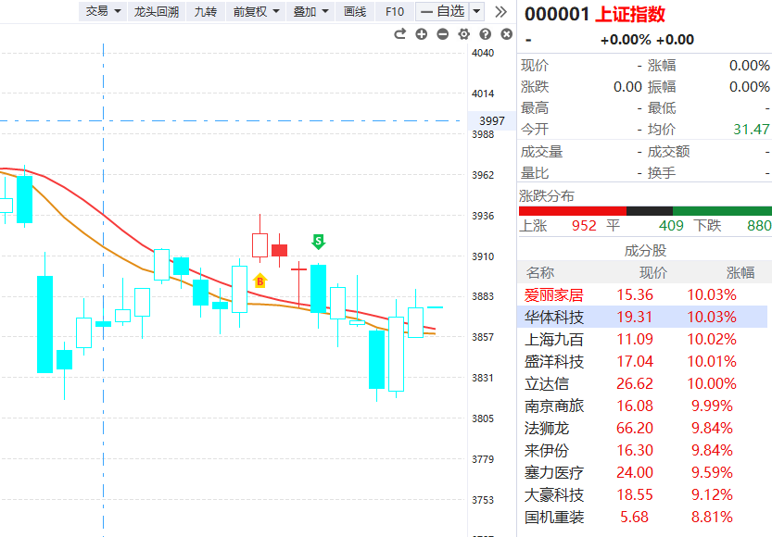

哪个部分最具价值？
 | 大多数人正确 | 大多数人错误
我们正确 | 1 | 2
我们错误 | 3 | 4
大跌+调整，不改游资进攻趋势
想收获远超市场平均收益？不是人云亦云，而要跟最强者走！

Slide 4
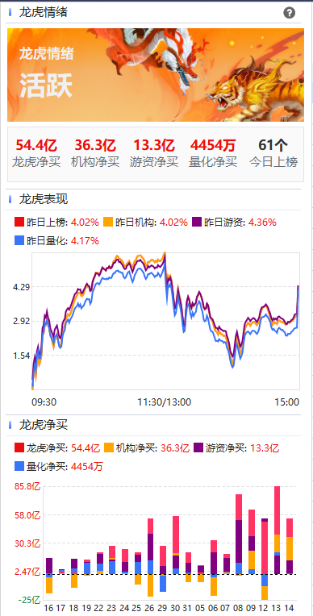
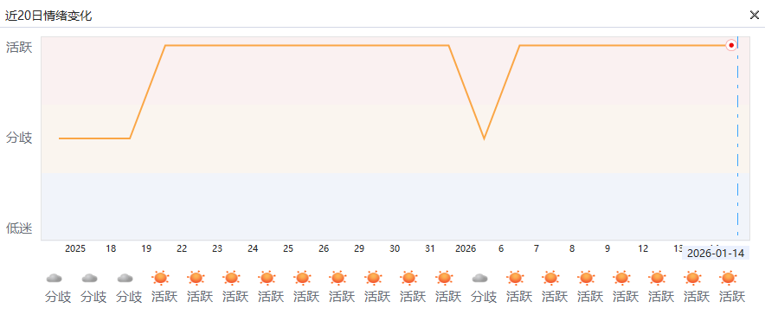
龙虎炒作情绪活跃
涨跌停的背后，是游资机构的短线推动为主，
龙虎情绪活跃代表龙虎进攻意见统一，炒作溢价能力强。
情绪3~5日活跃反映进攻性好，一两日不活跃不影响

Slide 5
盘前消息看点
序号 | 消息简要 | 具体消息 | 相关个股/解读
1 | 美国放宽对英伟达H200芯片出口中国的管制 | 据央视新闻，当地时间1月13日，据美国联邦公报显示，美国放宽了对英伟达H200芯片出口到中国的监管规定。此前，特朗普通过社交媒体表示，美国政府将允许英伟达向中国出售H200人工智能芯片。据悉，上述对华销售将由美国商务部负责审批和安全审查，美方还将从相关交易中收取费用。 | 英伟达：中电港、鸿博股份、胜宏科技 光模块：中际旭创、天孚通信、新易盛、源杰科技 北交所+光模块：蘅东光
2
3
4
5

Slide 6
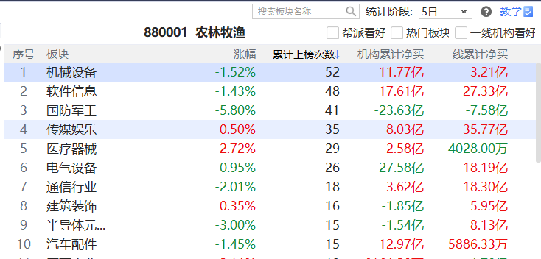
板块看点-龙虎
短打-席位密码-板块龙虎：龙虎累计上榜次数靠前，
游资机构扎堆炒作，易诞生超强势个股/热点
行业：机械设备、软件信息、军工、传媒娱乐、医疗器械
主题：机器人、智驾、芯片、有色、化工、十五五-商业航天/6G

Slide 7

紫旗回档战法
资金：近10天出龙虎紫旗
(龙虎榜净买入，且有机构参与）
1
紫旗回档示意图
趋势：智能辅助线
跌破辅助线则为战法结束
2
3
买卖点：金叉死叉
有其他资金支持更好
追求进攻型龙虎，拉升调整后的潜力爆发波段

Slide 8



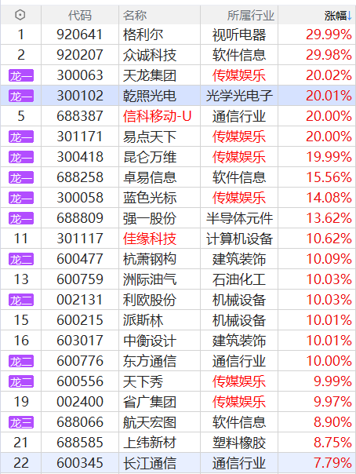
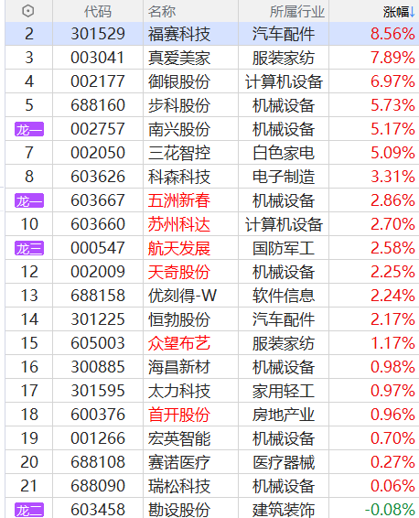
选股条件
盘中
盘后
选择紫旗（机构版以上），寻找金叉「进攻」初期的节奏
直接选「紫旗回档」，死叉3天以上，等待回档的「潜力」股
1月11

Slide 9
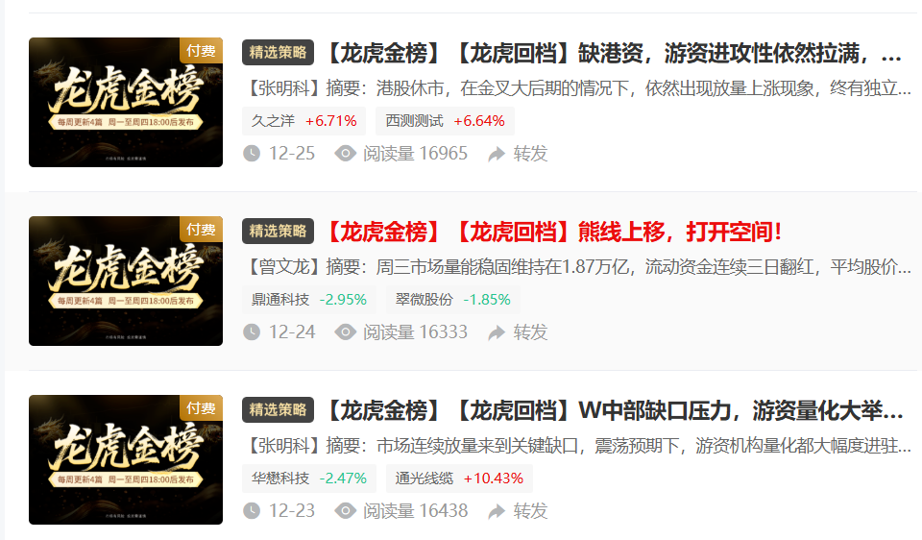

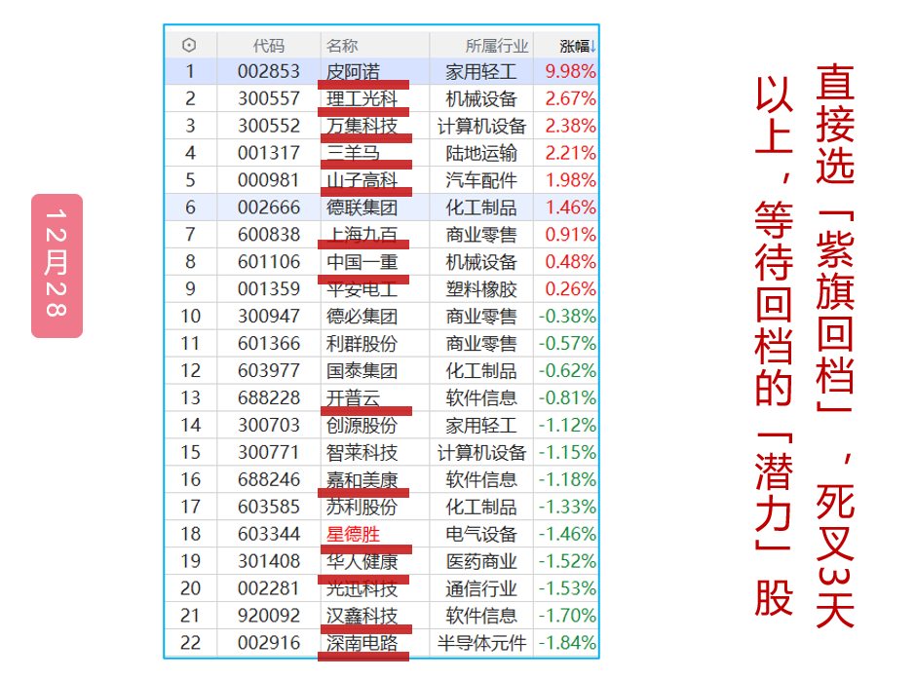
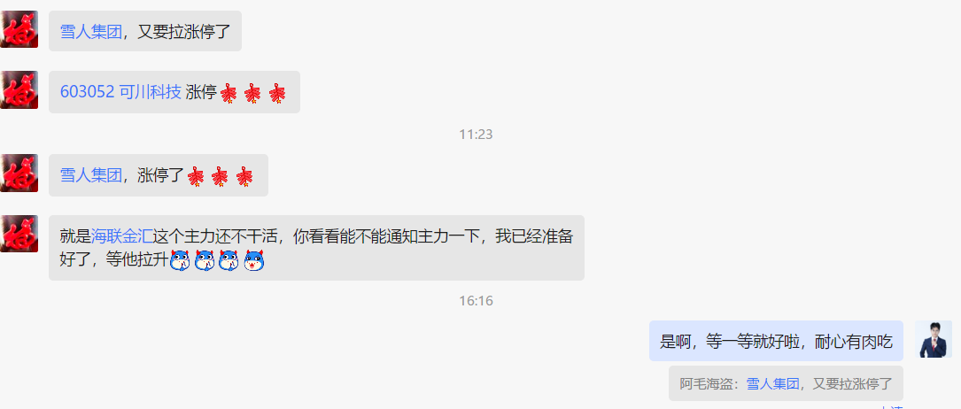
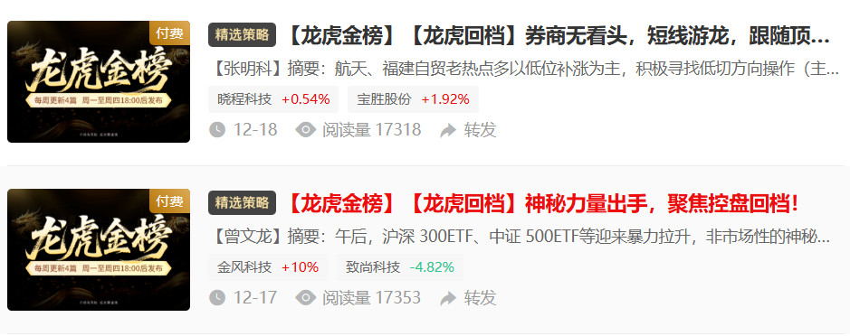
近期龙虎回档表现
学习+果断操作+耐心持股=迈向高手

Slide 10
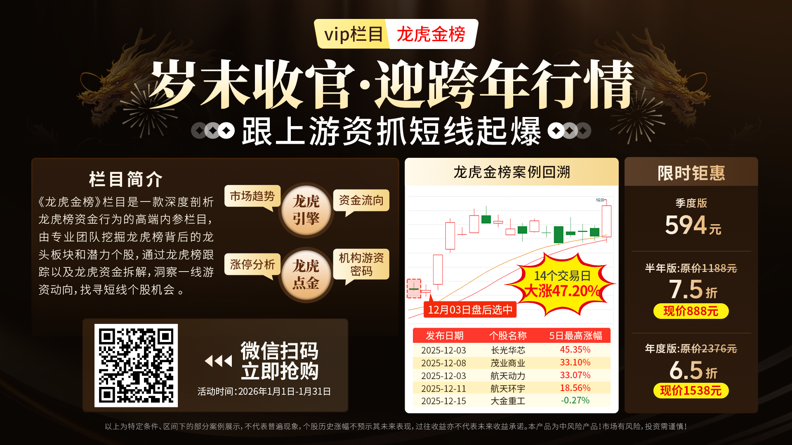
Notes:
https://neican.n8n8.cn/vip-column-h5/column-detail/6

Slide 11
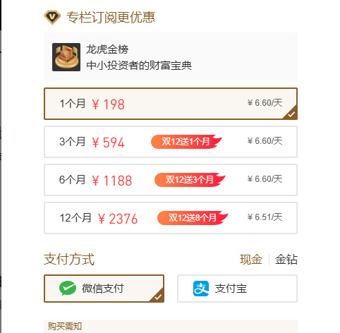

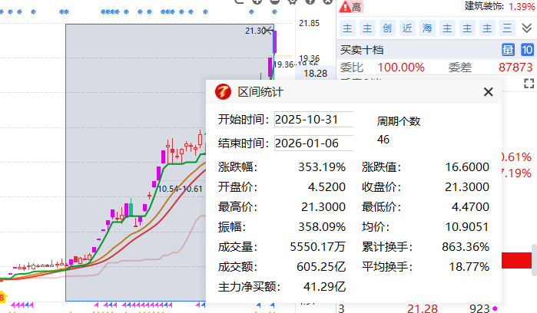
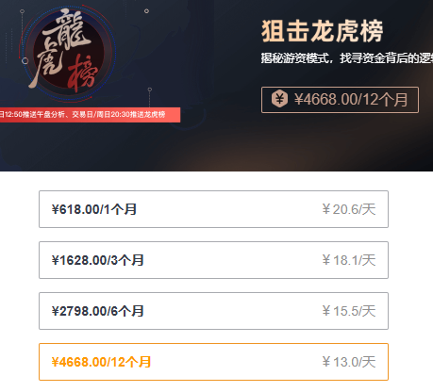

龙虎金榜
市场同类产品
扫码订阅《龙虎金榜》，畅享一周4篇（每篇2个龙虎标的）内容策略服务，助力挖掘更多强势龙虎方向！

Slide 12

Notes:
https://a1.n8n8.cn/pc-page/lhtj?open=renewal&pageId=400000980

